Slide 1
Welkom!
RICk van ‘t spijker
LEAD ARCHITECT

Slide 2
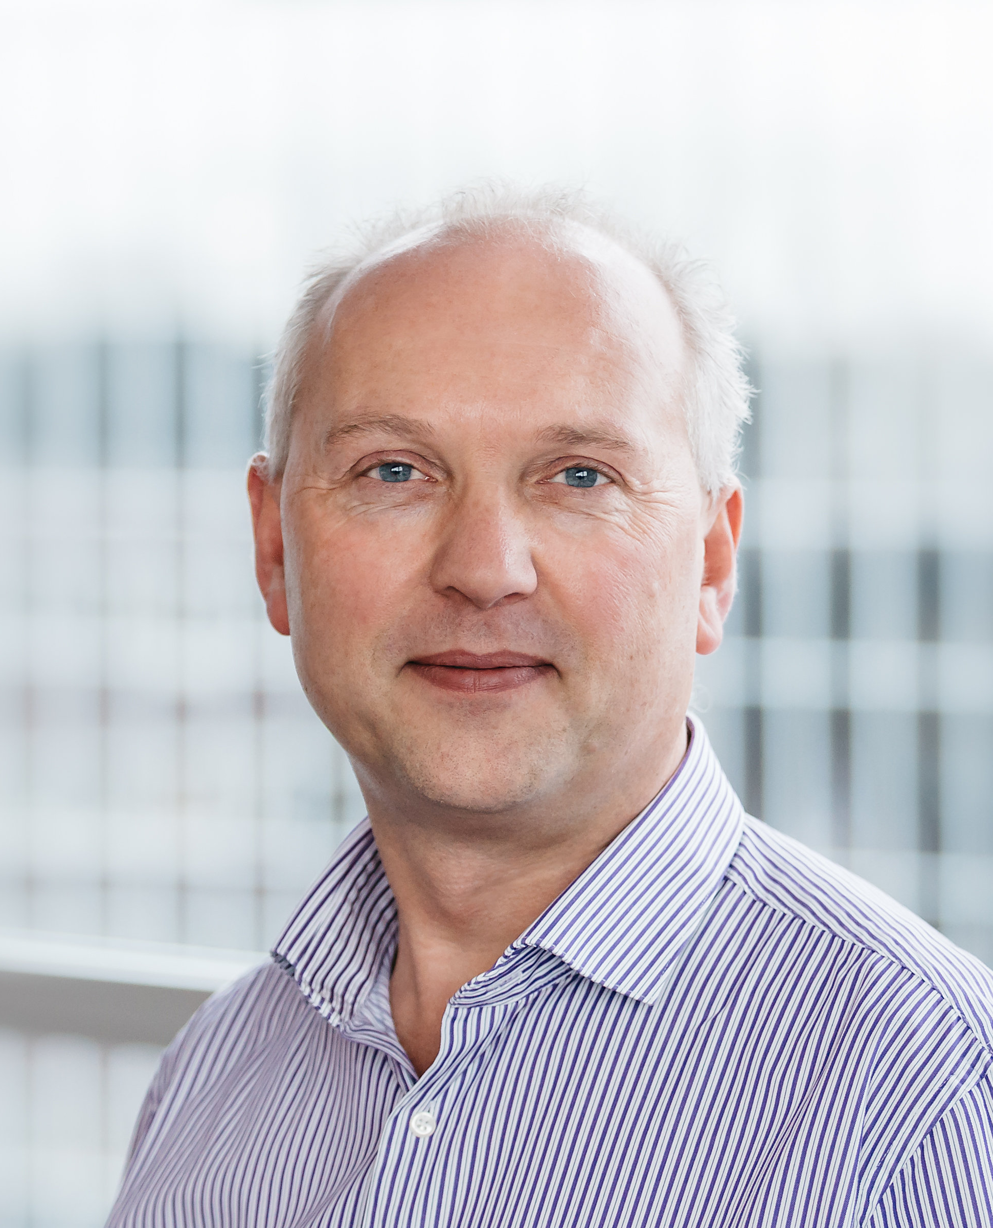
Trends
Secure Access Service Edge
Secure Connectivity
Inzicht
Sustainability
Spreker
Rick van ‘t Spijker, Lead Architect

Slide 3
Secure Access Service Edge

Slide 4
Meerjarige ontwikkeling
Netwerk- architectuur
Locatie
Architectuur
Cloud diensten
Van dedicated WAN naar …
Notes:
Veranderingen in werkwijze Enterprises
locatie van data, gebruikers en applicaties
Verandering van applicatearchitectuur zorgt ervoor dat Security- en Netwerkarchitectuur ook mee moeten veranderen
Cloud diensten zoals SaaS, PaaS en IaaS veranderde de manier hoe gebruikers werken en zorgt ook voor een afname van traditionele SP netwerken
Internet wordt steeds mee de primaire manier van WAN connectivity

Slide 5
Connect IT
Netwerk
Secure IT
Netwerk Security
SD-WAN
Carriers
Bandbreedte Mgmt
WAN Optimization
NaaS
ZTNA/VPN
Secure Web Gateway
CASB
Encryptie
IAM
DLP
NSaaS
SASE
Notes:
Netwerk (Connect it) en Security (Secure it) komen bij elkaar in het SASE framework
SASE werd voor het eerst genoemd in een een Gartner rapport uit 2019: The Future of Network Security Is in the Cloud

Slide 6

SASE – Secure Access Service Edge
Beveiliging en netwerkconnectiviteit in één geïntegreerd platform
Beveiligde (externe) toegang
Cloud-native beveiliging
Verbeterde netwerkprestaties en connectiviteit
Met behoud van de principes!
Notes:
Ik pak nog even het ‘oude’ plaatje erbij
SASE is niet iets nieuws, maar een framework met oplossingen die de NoBAN/Cloud Fabric visie mogelijk maakt.
Met name gericht op data en workloads in Cloud-native omgevingen

Slide 7
Secure Connectivity
CAMPUS
DATACENTER
MULTI-CLOUD

Slide 8
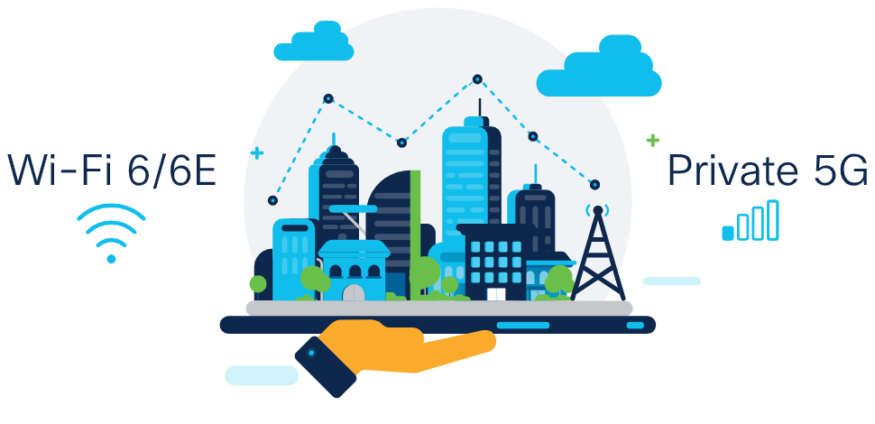
Secure Connectivity – Campus Wireless
Notes:
Punten om te benoemen:
Wi-Fi en 5G tegenover elkaar of aanvullend?
Voor beide technologieën verschillende use cases
Private-5G
Grote cellen, mission critical (gelicenseerde frequentiebanden)
IoT, Industriële omgevingen
Wi-Fi
Kleinere cellen. Zeker bij gebruik van de 6GHz band
Interferentie mogelijk door gebruik van ‘open’ frequentie

Slide 9
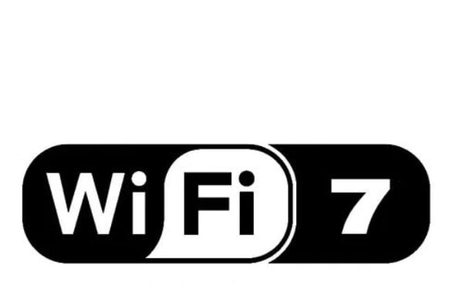
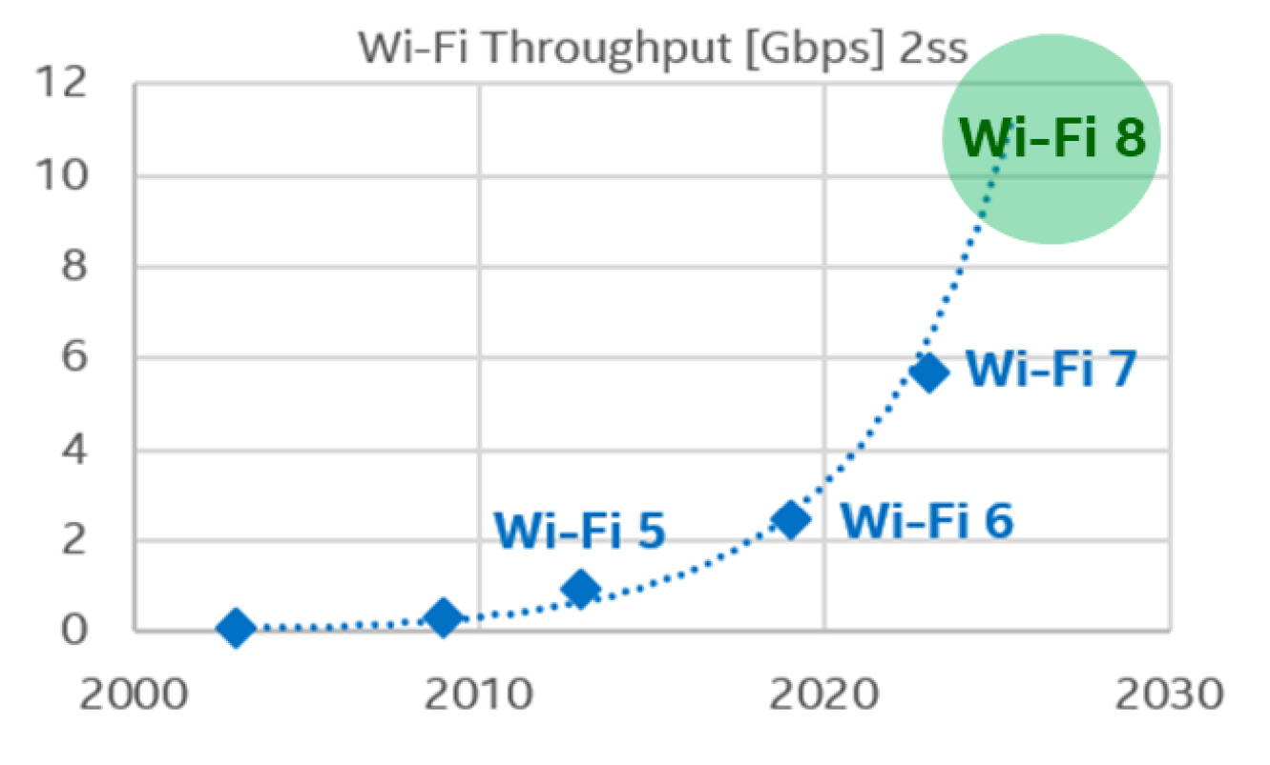
Secure Connectivity – Campus Wireless
Notes:
Opvolger van Wi-Fi 6E → Wi-Fi 7

Slide 10
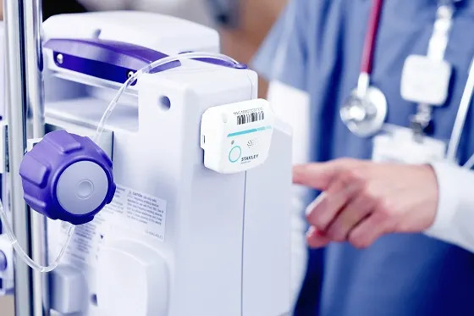
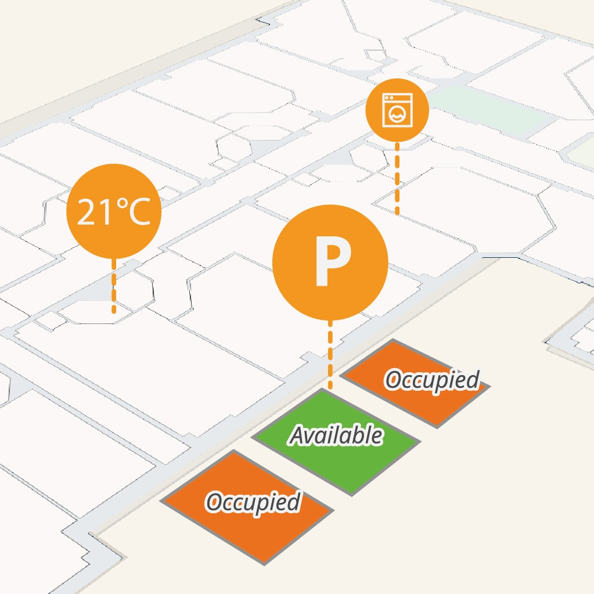
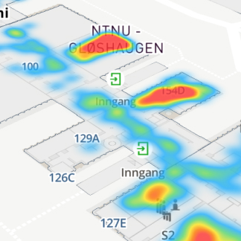
Notes:
Use-cases van de huidige Wi-Fi generaties
Asset tracking
Crowd control
Koppelingen met IoT sensoren
en wat de nieuwe standaarden ons naar de toekomst gaan bieden
Hogere snelheden wat steeds meer mogelijkheden biedt voor VR en AR
Beveiliging
Echt any-place werken

Slide 11
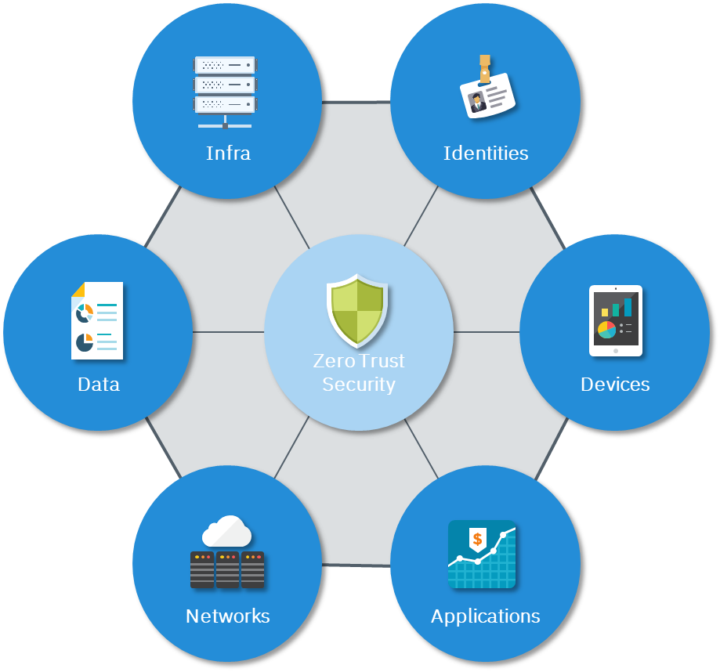


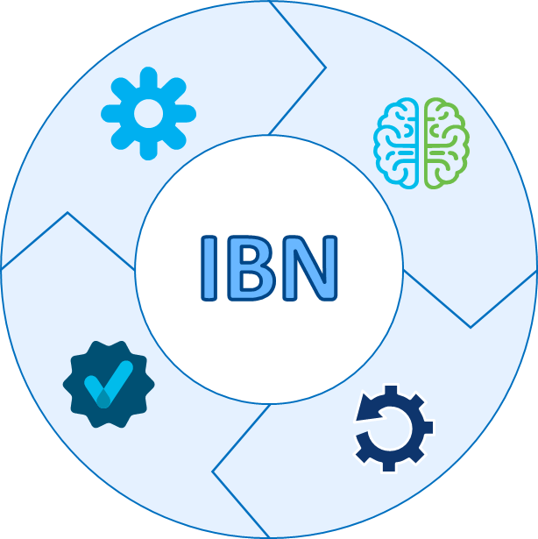

Secure Connectivity – Campus Lan
Notes:
Zero Trust
Zero Trust Network Access
IAM
Macro/Micro Segmentatie
Geavanceerde beveiligingsanalyses
End-to-end versleuteling
Continue monitoring en audit
Intent-based Networking
Vertaling en validatie. Het totale systeem neemt de high-level policy van een businessdoel/gebruiker en vertaalt dit naar de benodigde configuratie op de infrastructuur. Deze wordt vervolgens door het systeem zelf gevalideerd tegen de vooraf bepaalde regels (compliancy);
Automatische implementatie. Na goedkeuring configureert het systeem geautomatiseerd de netwerkinfrastructuur. Dit met behulp van Software Defined Networking of orchestration mogelijkheden;
Bewustzijn van netwerkstatus. Het systeem houdt real-time de status van het netwerk en gebruikers bij;
Dynamische optimalisatie. Het systeem valideert constant of het gebruik van het netwerk blijft voldoen aan de originele policy voor een gebruiker/businessdoel en stuurt bij indien nodig. Dit door bijvoorbeeld verkeer te blokkeren (in geval van een virusuitbraak), capaciteit aan te passen of een notificatie naar beheerders te sturen.
AI en ML is hierin onmisbaar

Slide 12
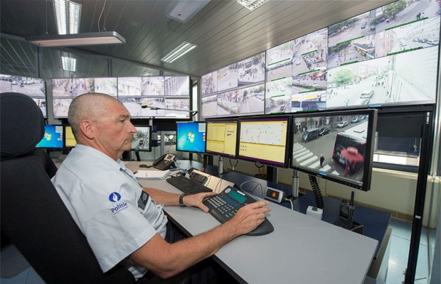
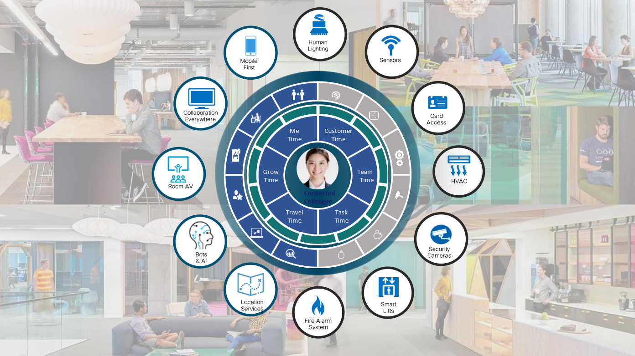

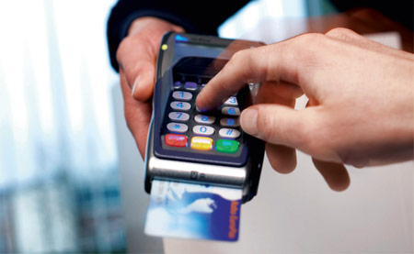
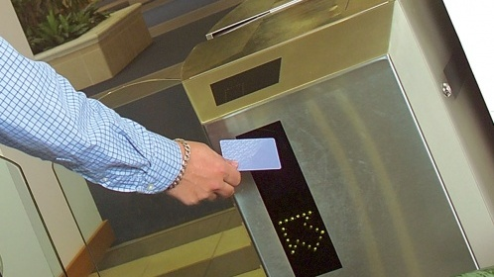

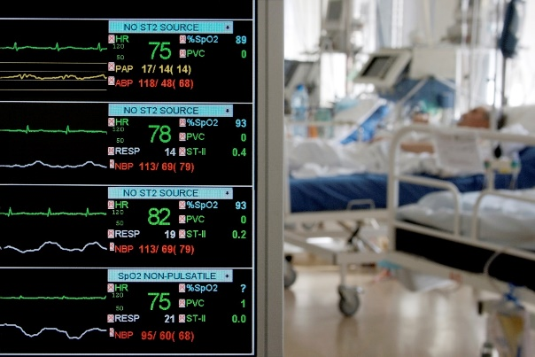
Notes:
IoT/IoMT & Industriële infrastructuren

Slide 13


Secure Connectivity - Datacenter
Data in Transit
VPN
MACSec
L1 Encryption
Notes:
Fabric technologie in datacenters
ACI
IP Fabric
NSX fabric
Security eisen ten aanzien van Data: Data in Rest, Data in Use en Data in Transit
Encryption op verschillende niveaus
NIS2 die gaat komen stelt meer specifieke eisen aan de versleuteling van data

Slide 14
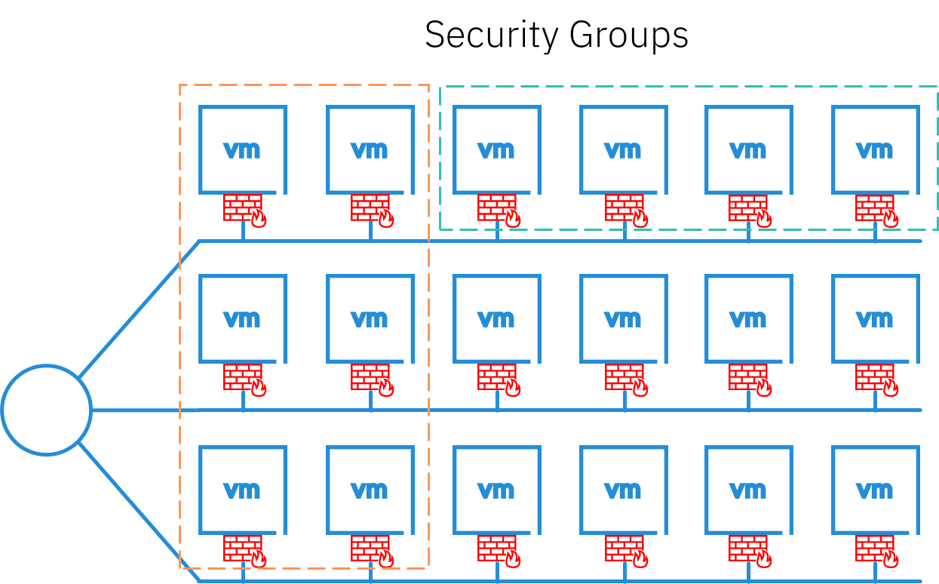

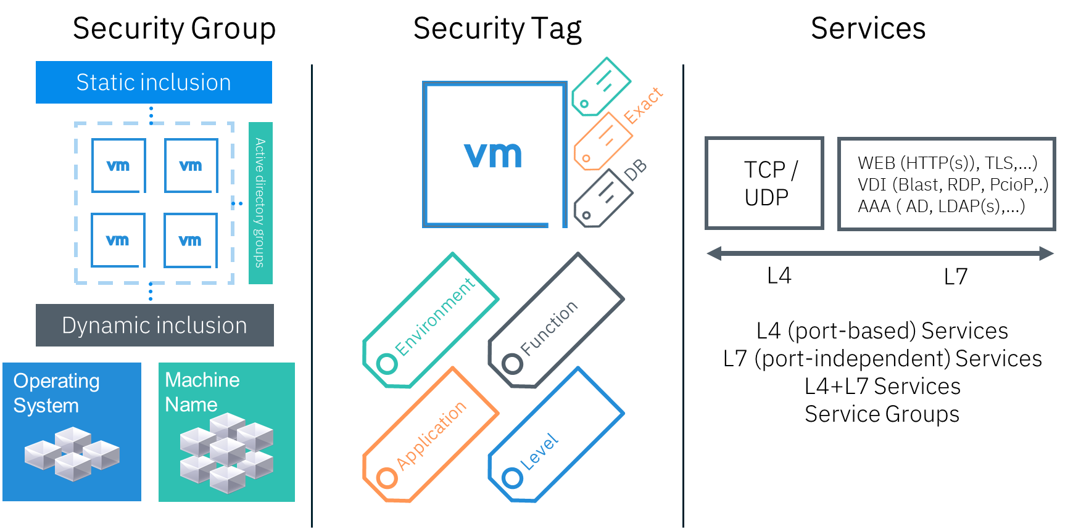
Secure Connectivity - Datacenter
Notes:
NSX Security

Slide 15
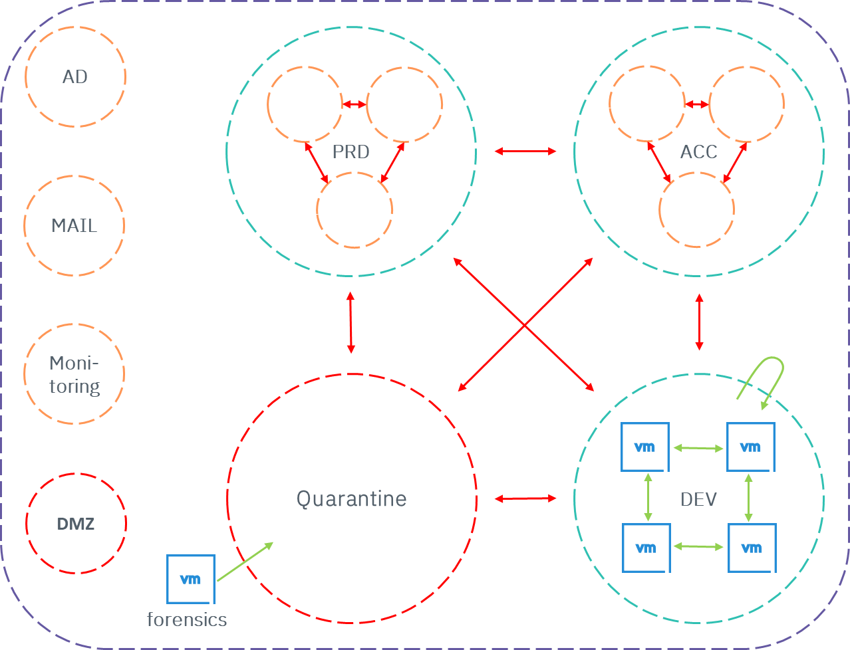
Secure Connectivity - Datacenter
Conscia/RedLogic - Circles of Trust
Notes:
NSX Security

Slide 16
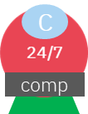

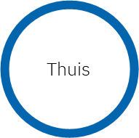



Secure Connectivity – Het grotere plaatje
Public
Cloud
Zero Trust Security Domein
Colocatie
Identity Security
Application Security
Cloud
Connect
Primaire locatie
Endpoint / Cloud Security
Overlay Secure Network
Data fabric
Cloud Connect
Thuis
Thuis
Thuis
Primair
Locatie
Secund
Locatie
Cloud
Service
Provider
Secundaire
locatie

Slide 17


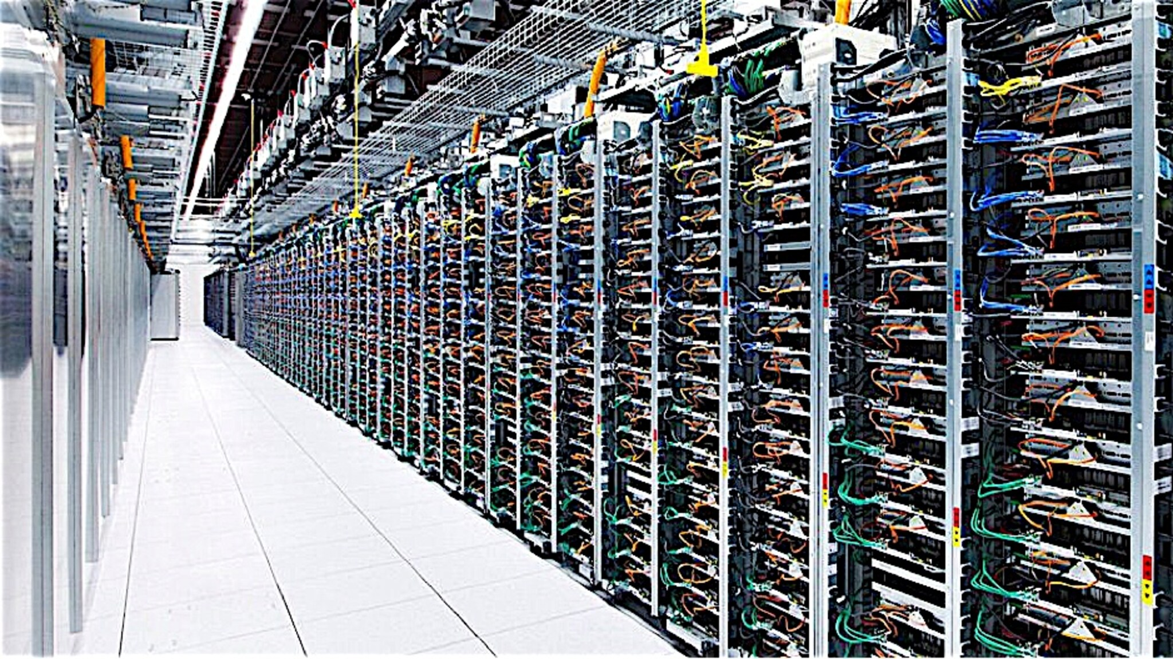

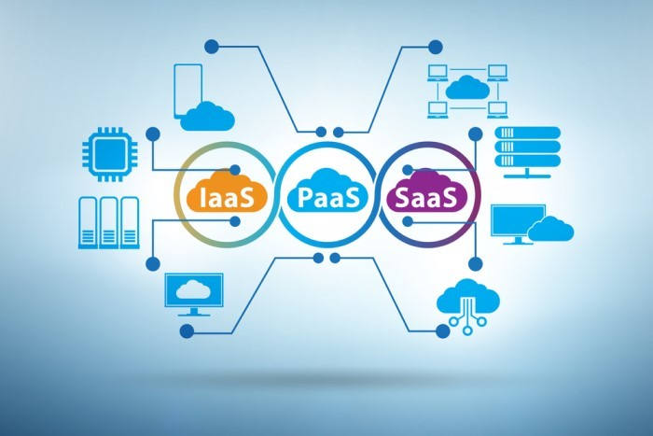
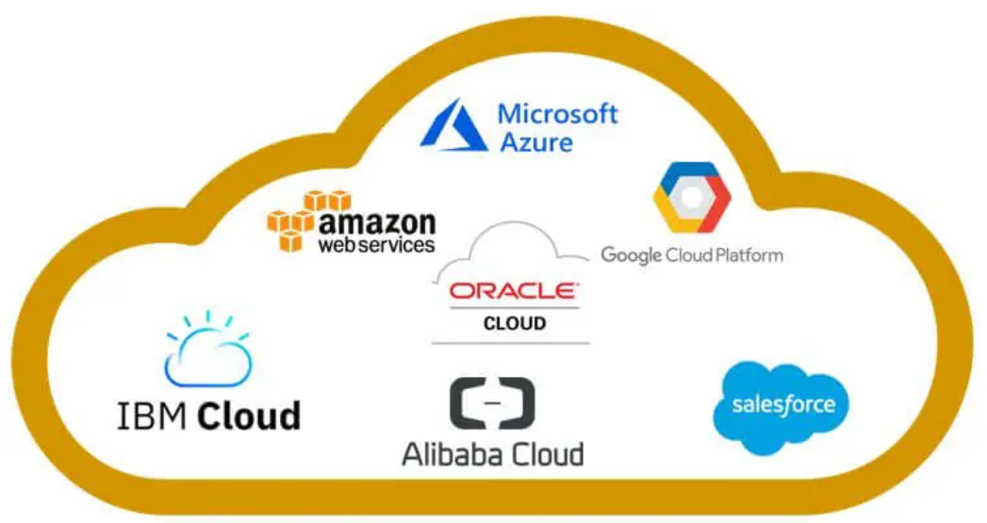
Cloud
Connect

Slide 18
Inzicht

Slide 19
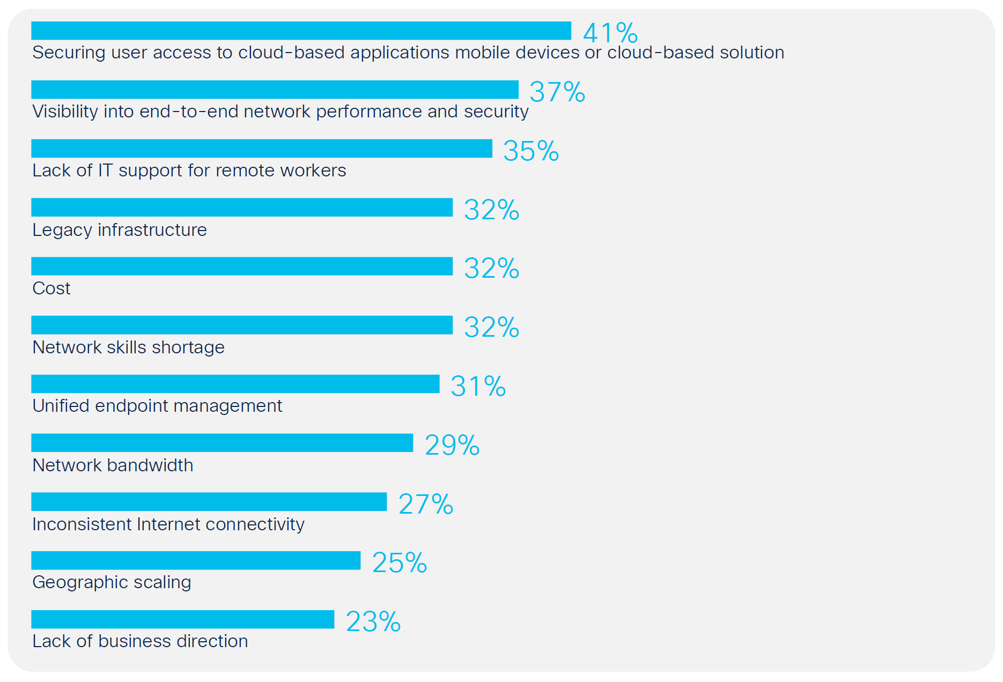
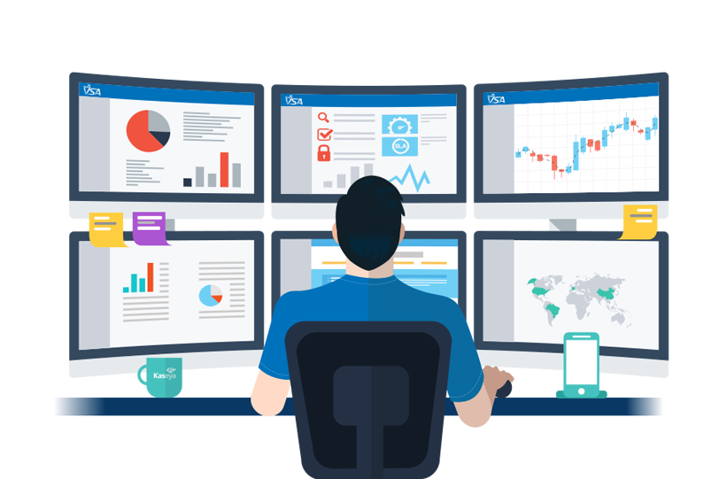
Inzicht
Biggest obstacles networking teams must overcome to deliver on digital initiatives
Bron: 2023 Global Networking Trends Survey Results (Cisco)

Slide 20
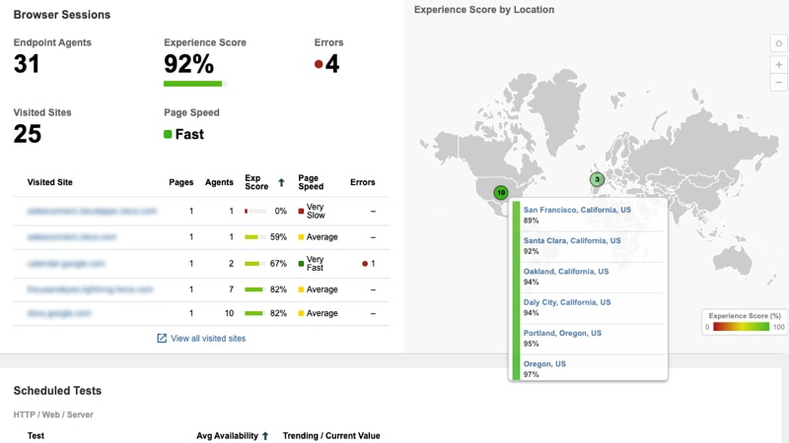
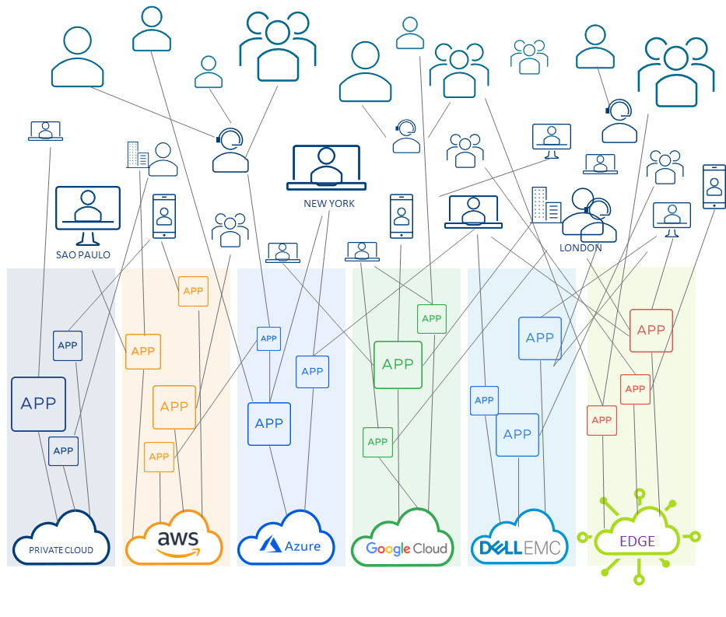
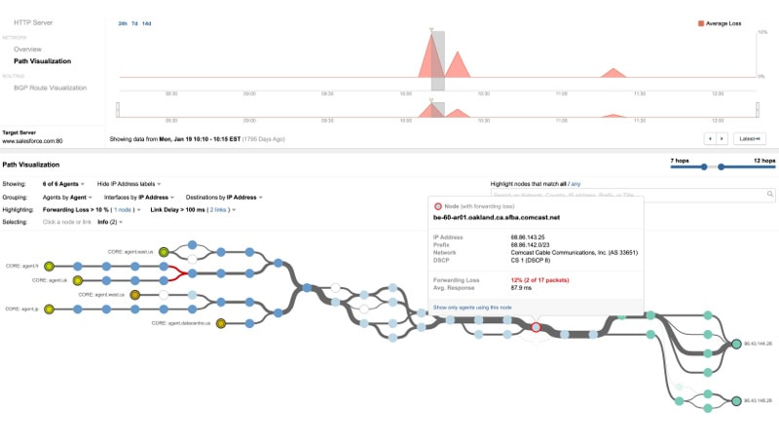
Inzicht
Notes:
Steeds belangrijker om inzicht te hebben in het verkeer op het netwerk
Zeker door de multi-cloud trend wil je end-to-end het gebruik monitoren en in kunnen grijpen als dat nodig is
Daarbij zie je dat de management tooling steeds meer richting Cloud-based applicaties gaat.
En het gebruik van AI neemt hierin een vlucht
Voorbeelden:
Cisco ThousandEyes
Extreme CloudIQ
Vmware Aria Operations for Network

Slide 21
Sustainability

Slide 22



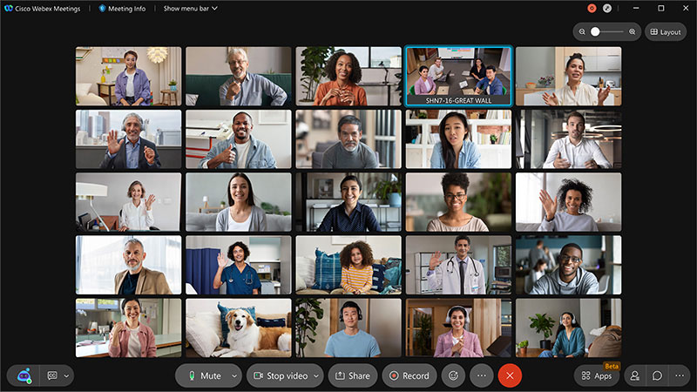

Sustainability
Notes:
Eco-vriendelijke netwerken en datacenters zullen belangrijker worden, met een focus op energie-efficiëntie en hernieuwbare energiebronnen.
Voorbeelden
Uitzetten van (delen van) het Wi-Fi netwerk
Hergebruik van DC warmte voor andere toepassingen
Energie Efficiënte apparatuur
Virtuele meetings i.p.v. reizen met vervuilende middelen
Optimaliseren van operationele processen door digitalisering

Slide 23
Samenvattend
Stip aan de horizon met SASE
Samen optrekken in de Cloud Connect
Veranderende verhoudingen in de access
Sustainability
Notes:
SASE om op een veilige manier gebruikers aan toegang te bieden tot hun cloud-based omgevingen
Secure connectivity in de campus, in het datacenter en richting de multi-cloud
Belang van inzicht, niet alleen voor operationeel beheer, maar ook voor het gebruik van de informatie uit het netwerk binnen business processen
En ten slotte het belang van duurzaamheid in deze tijd, waar ook IT een grote toegevoegde waarde biedt.

